Slide 1
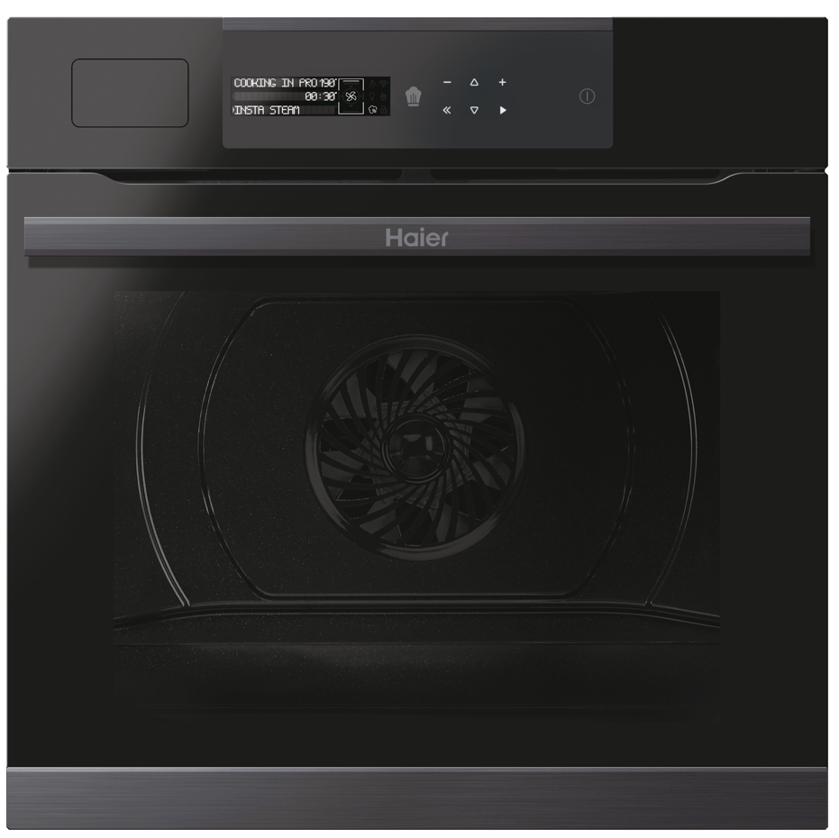
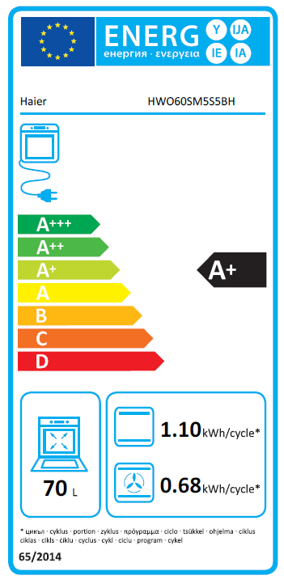
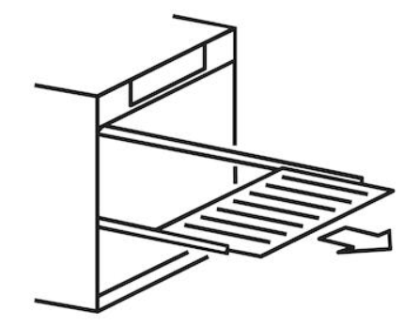
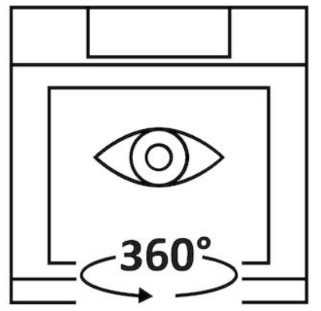
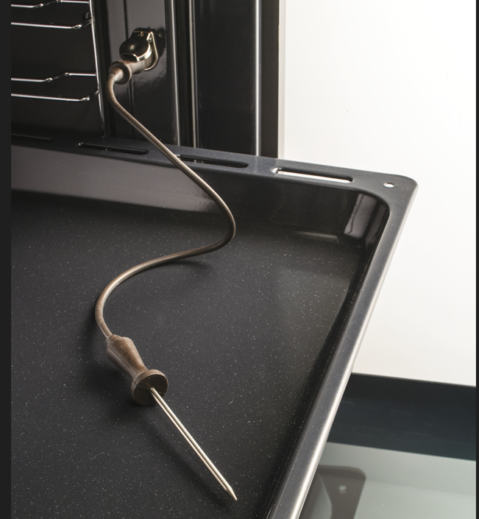
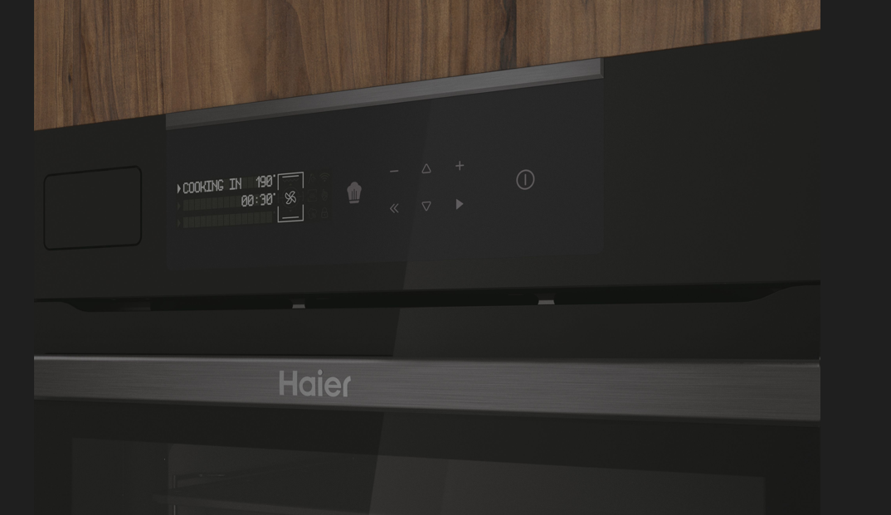
HWO60SM5S5BH
Multifunkční parní trouba I-Message Steam Series 4 s pravým horkým vzduchem
Wi-Fi a Bluetooth, asistovaná pára, gril, H₂O čištění, dotykový displej, funkce Soft Close
Hlavní vlastnosti
Kapacita (l) 70
Energetická třída A+
Spotř. en. Statický program (kWh) 1,10
Spotř. en. Nucená ventilace (kWh) 0,68
Celkový příkon (W) 2200
Maximální možná teplota (°C) 240
Programy
Statický, Spodní ohřev + Horní ohřev + Ventilátor, Gril, Gril + ventilátor, Spodní ohřev, Spodní ohřev + ventilátor, Multifunkce (pravý horký vzduch), Asistovaná pára
Funkce
Wi-Fi + Bluetooth – možnost připojení k aplikaci hOn a ovládání na dálku
Funkce Cook with Me – umožňuje spravovat, ukládat a hledat nové recepty v aplikaci
Tailor Bake – program pro přípravu uvnitř měkkých a na povrchu křupavých pokrmů & Rozmrazování – rozmrazování potravin prouděním pokojové teploty vzduchu
Katalytické čištění – čištění zahřátím trouby na vysokou teplotu (200-250°C) & H₂O čištění – rychlé ekologické čištění pomocí vody, které je hotové za 90 min
Těstoviny & Pečivo – kombinace ventilátoru a parní funkce zajišťuje dokonale upečené těstoviny a gratinované povrchy
Maso – kombinace statického pečení s ventilátorem a parní funkcí pro upečení masa v jeho středu se zachováním křupavého povrchu
Ryby – kombinace spodního ohřevu s ventilátorem a parní funkcí pro stejnoměrné propečení ryb s křupavou kůrkou
Zelenina – kombinace grilu s ventilátorem a parní funkcí pro upečení zeleniny a zachováním nutričních hodnot
Technologie Climatech: Dvojitý gril; Chef panel – speciální tvar ventilátoru pro optimální rozložení vzduchu a rychlý ohřev; Aktivní ventilace – nepřehřívání dvířek a madla
Bezpečnost
2 bezpečnostní skla (možno odmontovat) Konstrukce
Postranní osvětlení pro viditelnost 360°C; Nerezové pojezdy pro vedení plechů (prémiový set), Teleskopický výsuv (1× prémiový set), Soft Close – závěsy tlumící pohyb dvířek během zavírání
Ovládání na dálku pomocí aplikace hOn
Teplotní sonda
Bezdotyková technologie ovládání chladničky
Teleskopický výsuv
Postranní osvětlení pro 360° viditelnost
H₂O čištění trouby
Logistická data
Kód 33703165
EAN 8059019010977
Barva Černé sklo
Rozměry výrobku V × Š × H (mm) 595 × 595 × 568
Čistá váha výrobku (kg) 34
Rozměry balení V × Š × H (mm) 665 × 620 × 640
Hmotnost s obalem (kg) 36
Příslušenství 1 × plech – 35 mm
1 × plech – 50 mm
1 × rošt (prémiový set)
1 × teplotní sonda kabelová

